Slide 1



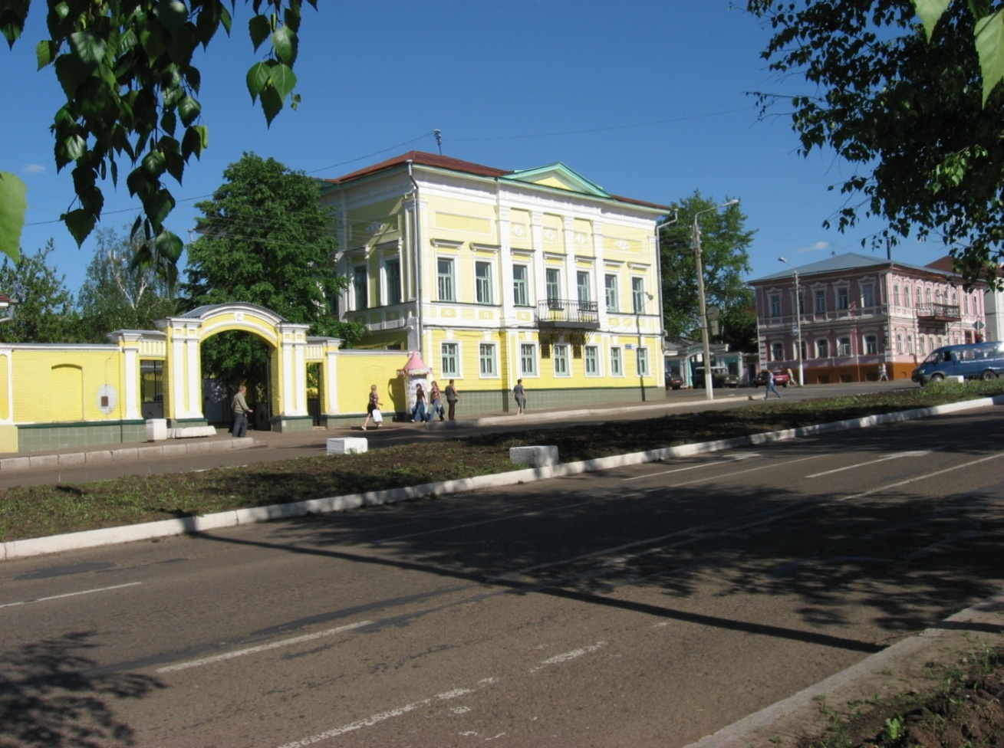

Заседание экспертной комиссии аттестационной комиссии
Министерства образования и науки Республики Татарстан по Чистопольскому муниципальному району
ЧИСТОПОЛЬСКИЙ МУНИЦИПАЛЬНЫЙ РАЙОН РТ
7 декабря 2018 года
Управление образования
Исполнительного комитета
Чистопольского муниципального района РТ

Slide 2

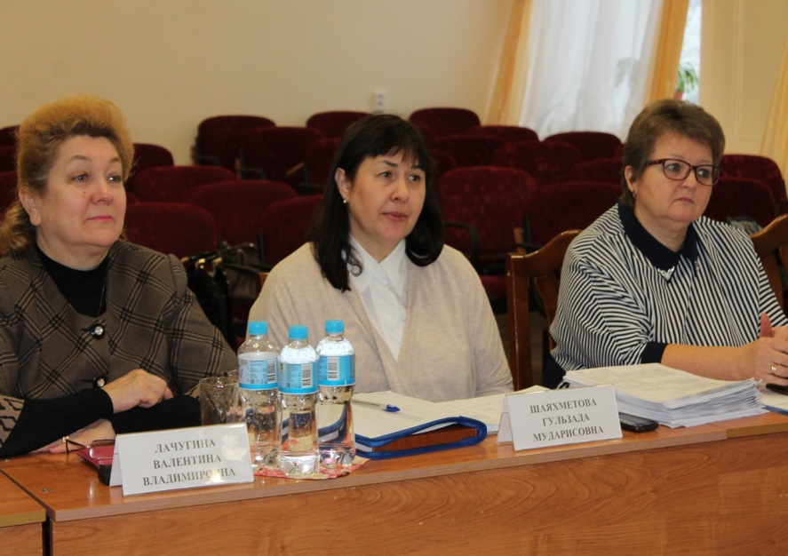
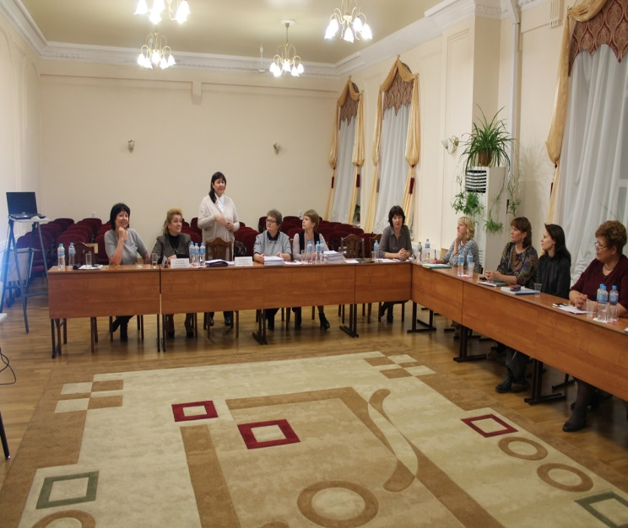
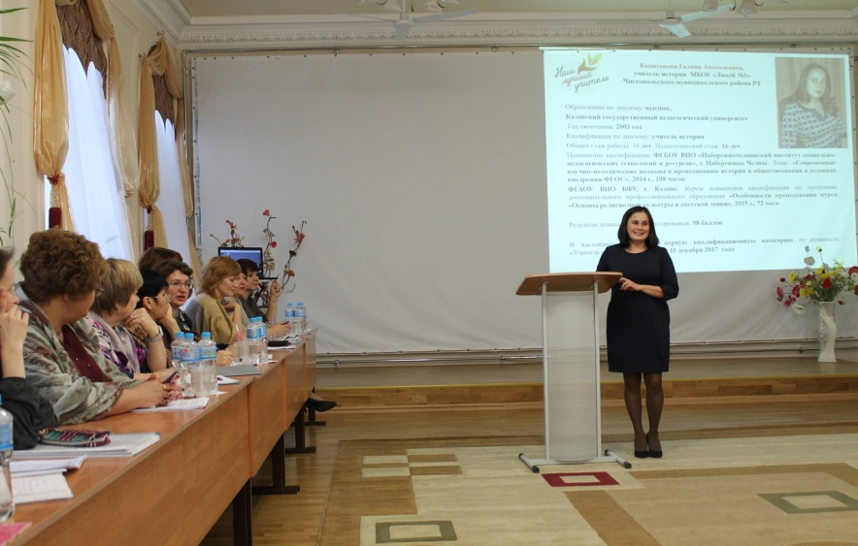
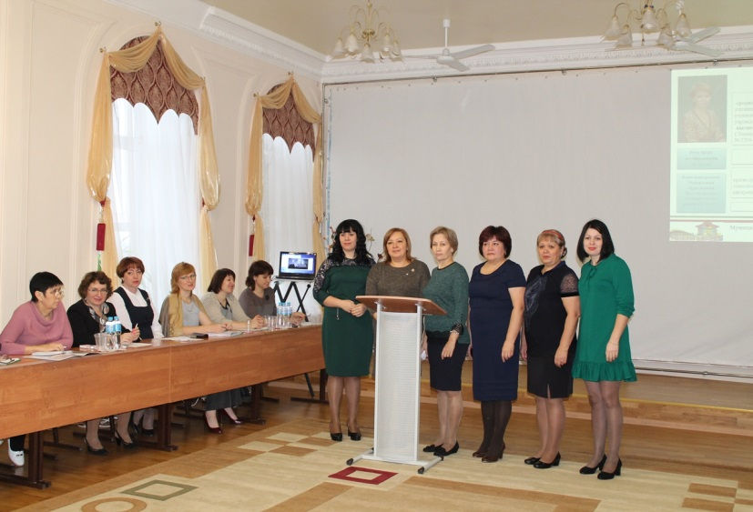
АТТЕСТАЦИЯ ПЕДАГОГИЧЕСКИХ КАДРОВ
КАК ГАРАНТИЯ КАЧЕСТВА ОБРАЗОВАНИЯ
Управление образования
Исполнительного комитета
Чистопольского муниципального района РТ

Slide 3

Педагогическая аттестация
на портале edu.tatar.ru
Педагог
Муниципальный район
Эксперты
МОиН РТ
Образовательная организация
Управление образования
Исполнительного комитета
Чистопольского муниципального района РТ

Slide 4
Качественные показатели профессионального роста педагогических работников РТ
Министерство образования и науки Республики Татарстан
4

Slide 5
Качественные показатели профессионального роста педагогических работников РТ
Министерство образования и науки Республики Татарстан
5

Slide 6
Качественные показатели профессионального роста
педагогических работников Чистопольского муниципального района
Управление образования
Исполнительного комитета
Чистопольского муниципального района РТ
6

Slide 7
Качественные показатели профессионального роста педагогических работников Чистопольского муниципального района и Республики Татарстан
7

Slide 8
Сравнительные показатели по
наличию высшей квалификационной категории
Управление образования
Исполнительного комитета
Чистопольского муниципального района РТ

Slide 9
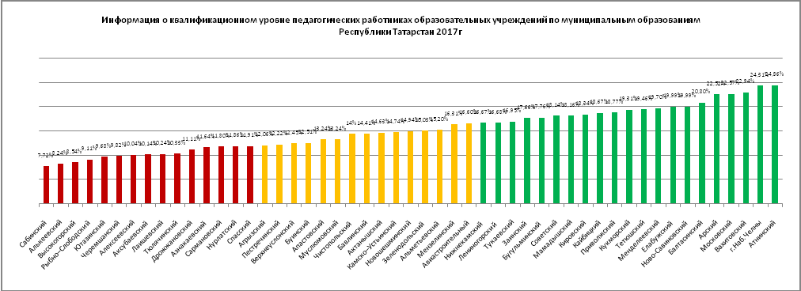
Рейтинг муниципальных образований
по наличию высшей квалификационной категории - 30 место
Управление образования
Исполнительного комитета
Чистопольского муниципального района РТ

Slide 10
Сравнительные показатели по
наличию первой квалификационной категории
Управление образования
Исполнительного комитета
Чистопольского муниципального района РТ

Slide 11
Сравнительные показатели по наличию
квалификационных категорий
Управление образования
Исполнительного комитета
Чистопольского муниципального района РТ

Slide 12
Место в рейтинге муниципальных образований по наличию высшей и первой квалификационной категории
Управление образования
Исполнительного комитета
Чистопольского муниципального района РТ

Slide 13
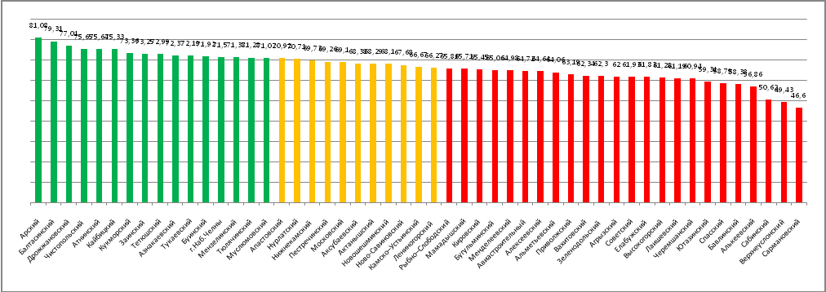
Рейтинг муниципальных образований в 2016-2017 учебном году
по наличию первой и высшей квалификационных категорий
Управление образования
Исполнительного комитета
Чистопольского муниципального района РТ

Slide 14
Сопоставительный анализ результатов рейтинга по аттестации и рейтинга муниципального района по показателям оценки качества образования
Управление образования
Исполнительного комитета
Чистопольского муниципального района РТ

Slide 15

Сопоставительный анализ результатов рейтинга по аттестации, т.е. наличия квалификационных категорий педагогических работников и рейтинга муниципального района по показателям оценки качества образования
 | Место в рейтинге муниципальных образований по наличию высшей и первой квалификационной категории | Место района в рейтинге «За высокое качество образования»
2013-2014 | 26 место | 15 место
2014-2015 | 15 место | 13 место
2015-2016 | 4 место | 7 место
2016-2017 | 4 место | 24 место
2017-2018 | 8 место | 10 место
Управление образования Исполнительного комитета
Чистопольского муниципального района РТ

Slide 16
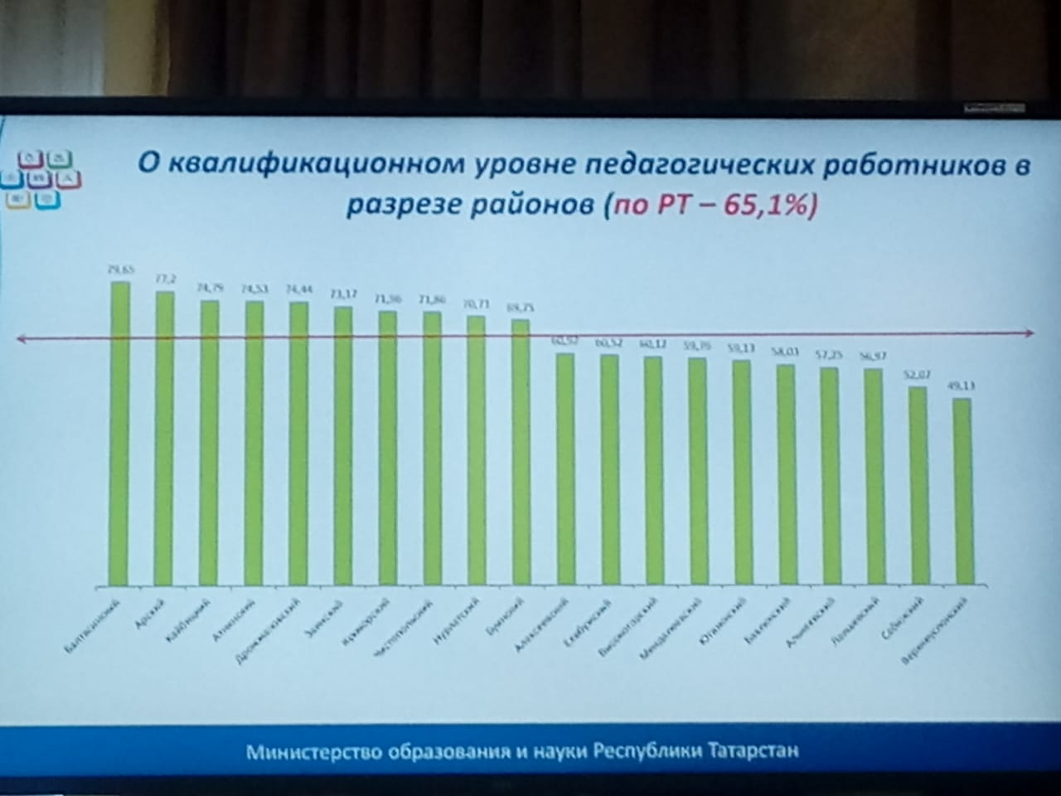
Сопоставительный анализ результатов рейтинга по аттестации, т.е. наличия квалификационных категорий педагогических работников и рейтинга муниципального района по показателям оценки качества образования

Slide 17
Цифровые данные о педагогических работниках, планирующих аттестоваться в октябре 2018 года
Типы и виды образовательных организаций | Всего работников, планирующих аттестацию (чел.)
По общеобразовательным учреждениям | 152
В том числе учителя-предметники, обучающиеся которых сдают ЕГЭ, ЕРЭ | 76
По учреждениям дошкольного образования | 98
По учреждениям дополнительного образования | 3
По учреждениям профессионального образования | 12
Методисты Управления образования | 2
Итого: | 267
Управление образования
Исполнительного комитета
Чистопольского муниципального района РТ
17

Slide 18
Цифровые данные о педагогических работниках, планирующих аттестоваться в октябре 2017 года
Типы и виды образовательных организаций | Всего работников, планирующих аттестацию (чел.)
По общеобразовательным учреждениям | 128
В том числе учителя-предметники, обучающиеся которых сдают ЕГЭ, ЕРЭ | 63
По учреждениям дошкольного образования | 83
По учреждениям дополнительного образования | 1
По учреждениям профессионального образования | 9
Методисты Управления образования | 3
Итого: | 224
Управление образования
Исполнительного комитета
Чистопольского муниципального района РТ
18

Slide 19
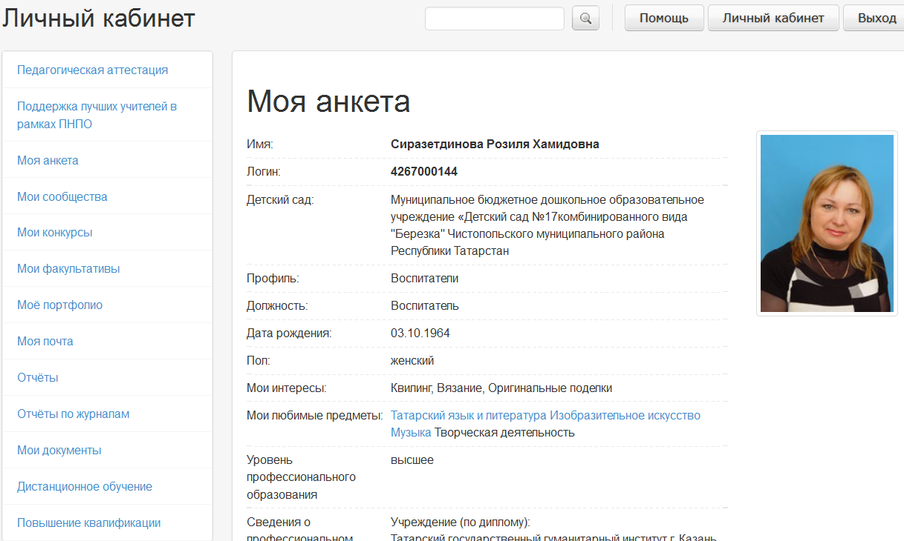
КОМПЬЮТЕРНОЕ ТЕСТИРОВАНИЕ
НА ПОРТАЛЕ edu.tatar.ru
Компьютерное тестирование педагогических работников -
через личный кабинет педагога
в 2018 году
прошли тестирование 267 педагогов
Управление образования
Исполнительного комитета
Чистопольского муниципального района РТ

Slide 20
Цифровые данные о педагогических работниках, планирующих аттестоваться и прошедших тестирование в октябре 2018 года
Всего работников, планирующих аттестацию (чел.) | Из них на первую | Из них на высшую | Прошли тестирование | Из них успешно | Из них количество и % не справившихся | Средний балл тестирования на высшую категорию | Средний балл тестирования на первую категорию
267 | 224 | 43 | 267 | 260 | 7/2,6% | 94,093 | 92,13
Управление образования
Исполнительного комитета
Чистопольского муниципального района РТ
20

Slide 21
Цифровые данные о педагогических работниках, планирующих аттестоваться и прошедших тестирование в октябре 2017 года
Всего работников, планирующих аттестацию (чел.) | Из них на первую | Из них на высшую | Прошли тестирование | Из них успешно | Из них количество и % не справившихся | Средний балл тестирования на высшую категорию | Средний балл тестирования на первую категорию
224 | 197 | 27 | 224 | 211 | 13/5,8% | 86,7 | 87,95
Управление образования
Исполнительного комитета
Чистопольского муниципального района РТ
21

Slide 22
Типы и виды образовательных организаций | Всего работников, планирующих аттестацию (чел.) | Не сдали | Итого
По общеобразовательным учреждениям | 152 | -5 | 147
В том числе учителя-предметники, обучающиеся которых сдают ЕГЭ, ЕРЭ | 76 | -4 | 72
По учреждениям дошкольного образования | 98 | 0 | 98
По учреждениям дополнительного образования | 3 | 0 | 3
По учреждениям профессионального образования | 12 | -1 | 11
Методисты Управления образования | 2 | - | 2
Итого: | 267 | 6/2,25% | 261
Управление образования
Исполнительного комитета
Чистопольского муниципального района РТ
22

Slide 23
Типы и виды образовательных организаций | Всего работников, планирующих аттестацию (чел.) | Не сдали | Итого
По общеобразовательным учреждениям | 128 | -8 | 120
В том числе учителя-предметники, обучающиеся которых сдают ЕГЭ, ЕРЭ | 63 | - | -
По учреждениям дошкольного образования | 83 | -2 | 81
По учреждениям дополнительного образования | 1 | -1 | 0
По учреждениям профессионального образования | 9 | -2 | 7
Методисты Управления образования | 3 | - | 3
Итого: | 224 | 13/5,8% | 211
Управление образования
Исполнительного комитета
Чистопольского муниципального района РТ
23

Slide 24
На первую категорию- 224 человека,
из них 3 директора, аттестуются как предметники
педагогические работники ДОУ- первая категория
Должность | Всего | Вновь | Экспертиза
воспитатель | 76 | 20 | 0
музыкальный руководитель | 4 | 3 | 0
старший воспитатель | 4 | 0 | 0
учитель - дефектолог | 1 | 0 | 0
ИТОГО | 85 | 23 | 0
Управление образования
Исполнительного комитета
Чистопольского муниципального района РТ

Slide 25
Педагогические работники
МБОУ, СПО, МБУ ДО, ГОУ - первая категория
Должность | Всего | Вновь | Экспертиза
учитель | 101 | 15 | 5
учитель - дефектолог | 7 | 2 | 0
преподаватель | 8 | 4 | 0
пдо | 4 | 2 | 0
преподаватель - организатор ОБЖ | 4 | 0 | 0
воспитатель | 11 | 1 | 0
педагог - психолог | 1 | 0 | 0
социальный педагог | 1 | 0 | 0
методист УО | 2 | 2 | 1
итого | 139 | 26 | 6
ОБЩИЙ ИТОГ | 224 | 49 | 6

Slide 26
На высшую категорию – 43 человека
педагогические работники ДОУ- высшая категория
Должность | Всего | Вновь | Экспертиза
воспитатель | 8 | 6 | 0
старший воспитатель | 3 | 0 | 0
учитель – дефектолог | 1 | 0 | 0
учитель - логопед | 1 | 0 | 0
ИТОГО | 13 | 6 | 0
Управление образования
Исполнительного комитета
Чистопольского муниципального района РТ

Slide 27

Педагогические работники
МБОУ, СПО, МБУ ДО, ГОУ- высшая категория
Должность | Всего | Вновь | Экспертиза
учитель | 23 | 3 | 0
учитель -дефектолог | 1 | 0 | 0
преподаватель | 4 | 3 | 0
преподаватель-организатор ОБЖ | 2 | 0 | 0
ИТОГО | 30 | 6 | 0
ОБЩИЙ ИТОГ | 43 | 12 | 0

Slide 28
На первую категорию - 224 человека, из них 3 директора, аттестуются как предметники
На высшую категорию - 43 человека
ВСЕГО - 267 человек
Педагогические работники ДОУ - всего
Должность | Всего | Вновь | Экспертиза
воспитатель | 84 | 26 | 0
музыкальный руководитель | 4 | 3 | 0
старший воспитатель | 7 | 0 | 0
учитель - логопед | 1 | 0
учитель - дефектолог | 2 | 0 | 0
ИТОГО | 98 | 29 | 0
Управление образования
Исполнительного комитета
Чистопольского муниципального района РТ

Slide 29
Педагогические работники МБОУ, СПО, МБУ ДО, ГОУ - всего
Должность | Всего | Вновь | Экспертиза
учитель | 124 | 18 | 5
учитель - дефектолог | 8 | 2 | 0
преподаватель | 12 | 7 | 0
пдо | 4 | 2 | 0
преподаватель - организатор ОБЖ | 6 | 0 | 0
воспитатель | 11 | 1 | 0
педагог - психолог | 1 | 0 | 0
социальный педагог | 1 | 0 | 0
методист Управления образования | 2 | 2 | 1
ИТОГО | 169 | 32 | 6
ОБЩИЙ ИТОГ | 267 | 61/23 | 6/2

Slide 30
Успешной работы!
Управление образования
Исполнительного комитета
Чистопольского муниципального района РТ

